Slide 1
МУНИЦИПАЛЬНОЕ ОБЩЕОБРАЗОВАТЕЛЬНОЕ УЧРЕЖДЕНИЕ
«СРЕДНЯЯ ОБЩЕОБРАЗОВАТЕЛЬНАЯ ШКОЛА № 8»
г. о. Саранск
Выступление на педагогическом совете
Технологии сопровождения детей с задержкой психического развития
в образовательном
и
воспитательном процессе
Фадеева О. А.,
учитель начальных классов

Slide 2
Сопровождение детей с ЗПР – это система профессиональной деятельности, направленная на создание социально-педагогических условий для успешного воспитания, обучения и развития ребёнка на каждом возрастном этапе.
Цель – обеспечение развития ребёнка, содействие ребёнку в решении актуальных задач развития, обучения, социализации: учебные трудности, проблемы с выбором образовательного маршрута, нарушения эмоционально-волевой сферы, проблемы взаимоотношений со сверстниками, учителями, родителями.

Slide 3
Задержка психического развития - это нарушение нормального темпа психического развития, в результате чего ребёнок, достигший школьного возраста, продолжает оставаться в кругу дошкольных, игровых интересов.
Задержка психического развития - специфическое сочетание незрелости эмоциональной и интеллектуальной сфер.

Slide 4
Причины возникновения ЗПР
Биологические
патология беременности
недоношенность
Социальные
длительное ограничение жизнедеятельности ребенка
неблагоприятные условия воспитания, частые психотравмирующие ситуации в жизни ребенка
асфиксия и травмы при родах
заболевания инфекционного, токсического и травматического характера на ранних этапах развития ребенка
генетическая обусловленность
Отмечаются также различные варианты сочетания нескольких факторов различного происхождения

Slide 5
Основные клинические типы ЗПР
(Лебединская К. С., 1982)
ЗПР конституционального происхождения
ЗПР соматогенного происхождения
ЗПР психогенного происхождения
ЗПР церебрально – органического генеза

Slide 6
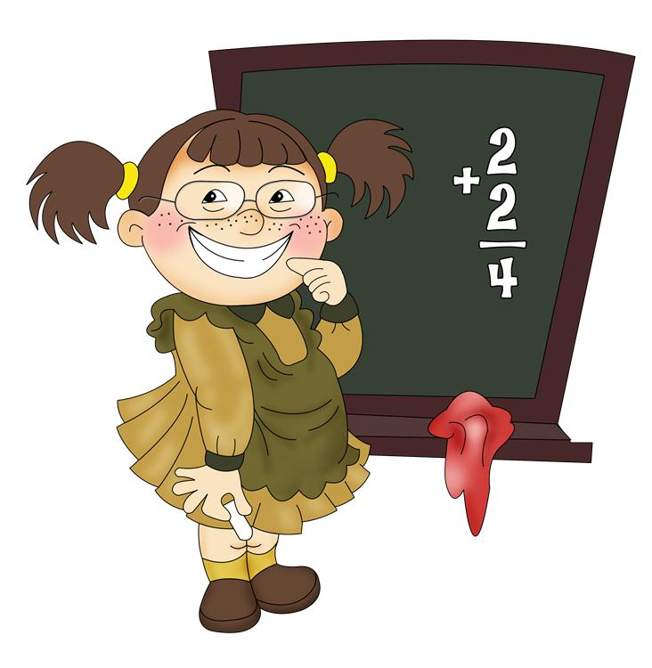
Специфические черты всех детей
с ЗПР.
повышенная истощаемость
низкая работоспособность
незрелость эмоций, воли, поведения
ограниченный запас общих сведений и представлений
бедный словарный запас
неустойчивое внимание
восприятие характеризуется замедленностью
трудности словесно-логических операций
страдают все виды памяти
необходим более длительный период
для приема и переработки информации

Slide 7
Основные принципы педагогического подхода
К ним нужен особый подход, но абсолютно такое же отношение, как к детям с нормальным развитием.

Slide 8
Деятельность учителя, работающего в условиях интегрированного либо инклюзивного обучения детей с ЗПР
Диагностика уровня развития ребенка
Составление индивидуального образовательного маршрута
Отслеживание динамики развития ребенка
Взаимодействие со специалистами и родителями
Охрана и укрепление соматического и психоневрологического здоровья ребенка
Реализация коррекционной направленности
учебно-воспитательного процесса

Slide 9
Планирование урока
Наметить план деятельности на уроке для каждого ребёнка с ЗПР;
Включить в общий план для класса блоки заданий для детей с ЗПР;
Закреплять новый материал дифференцированно;
Давать разноуровневое домашнее задание
На каждом уроке необходима частая смена видов деятельности, проведение физкультминуток разной направленности, применение здоровьесберегающих технологий и т.п.

Slide 10
Особые методы подачи материала
Использовать формы подачи материала с учётом психофизиологических особенностей ребенка. Чем проще и короче фраза педагога, тем выше вероятность, что ученик её поймёт.
Следует давать ребенку больше времени на запоминание и отработку учебных навыков.
При планировании уроков рекомендуется использовать игровые моменты, Возможно вносить отдельные элементы игры в учебные занятия. Дети данной категории неутомимы в игре.
Использовать яркую наглядность, применять ИКТ.
Учебный материал должен преподноситься небольшими дозами, его усложнение следует осуществлять постепенно

Slide 11
Для повышения эффективности обучения:
помощь в случаях затруднения;
многократные упражнения для закрепления материала;
частое использование индивидуальных карточек;
вариативные приёмы обучения;
создание благоприятного психологического климата.

Slide 12
Рекомендации для педагогов при работе с детьми ЗПР:
Необходимо поддерживать уверенность в своих силах.
Не нужно требовать немедленного включения в работу. На каждом уроке обязательно вводить организационный момент, т.к. школьники с ЗПР с трудом переключаются с предыдущей деятельности.
Не нужно ставить ребёнка в ситуацию неожиданного вопроса и быстрого ответа, обязательно дать некоторое время для обдумывания.
Не требовать изменения неудачного ответа, лучше попросить ответить ребёнка через некоторое время.
В момент выполнения задания недопустимо отвлекать учащегося на какие-либо дополнения, уточнения, инструкции, т.к. процесс переключения у них снижен.
Активизировать работу всех анализаторов (двигательного, зрительного, слухового). Дети на уроке должны слушать, смотреть, проговаривать и т.д.
Не рекомендуется давать для усвоения в ограниченный промежуток времени большой и сложный материал, необходимо разделять его на отдельные части и давать их постепенно.
Необходимо создавать субъективное переживание успеха.
Помогать почувствовать свою интеллектуальную состоятельность.

Slide 13
Технологии сопровождения детей с задержкой психического развития
в образовательном
и
воспитательном процессе

